Slide 1
الجُسُورُ خَيْرٌ مِنَ الأَسْوَارِ
Dr. Ehab Atta

Slide 2
2- نَصِيحَةُ أَبٍ لِأَوْلَادِه
3- أَنْ تُسْعِدَ خَيْرٌ مِنْ أَنْ تُحْزِنَ
1- الجُسُورُ خَيْرٌ مِنَ الأَسْوَارِ
4- مَا أَجْمَلَ الوَفَاءَ
5- أَخَاكَ أَخَاكَ
6- العَبْقَرِيّ الطَّرِيف

Slide 3
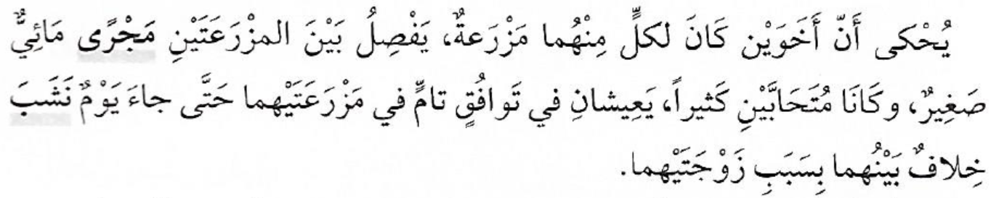

Slide 4
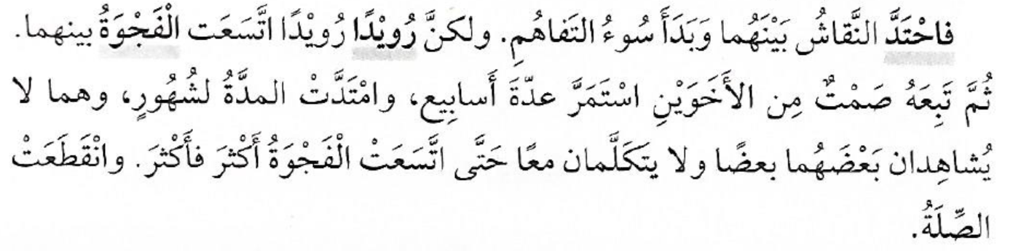

Slide 5
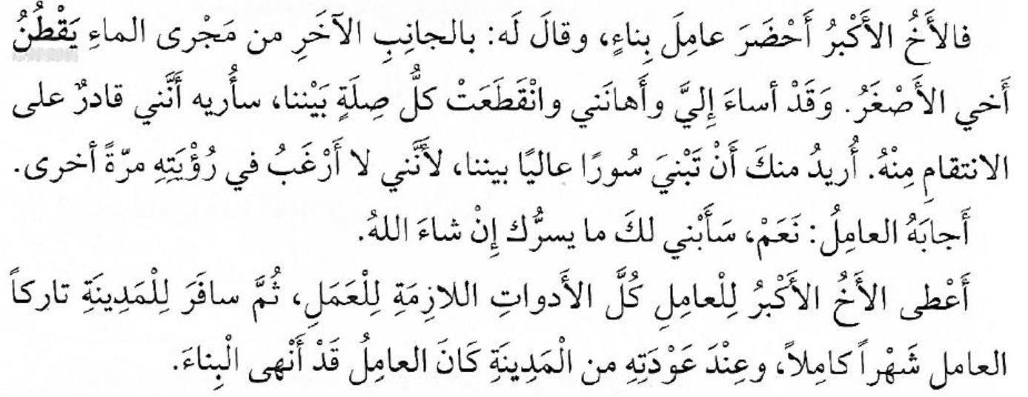

Slide 6
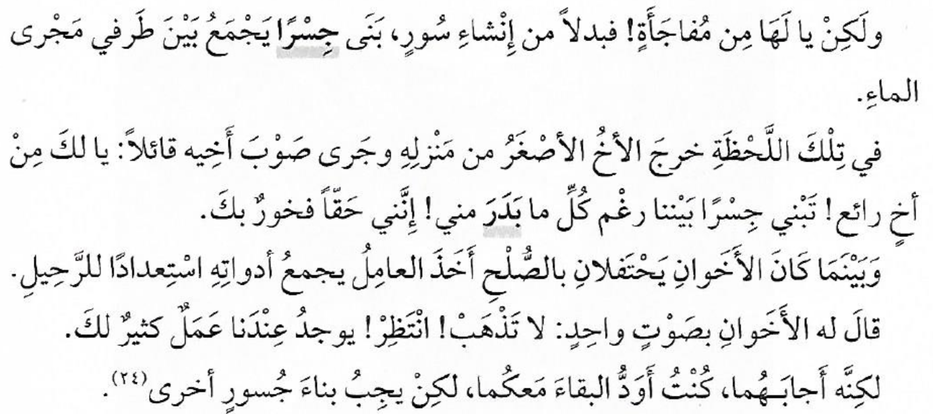

Slide 7
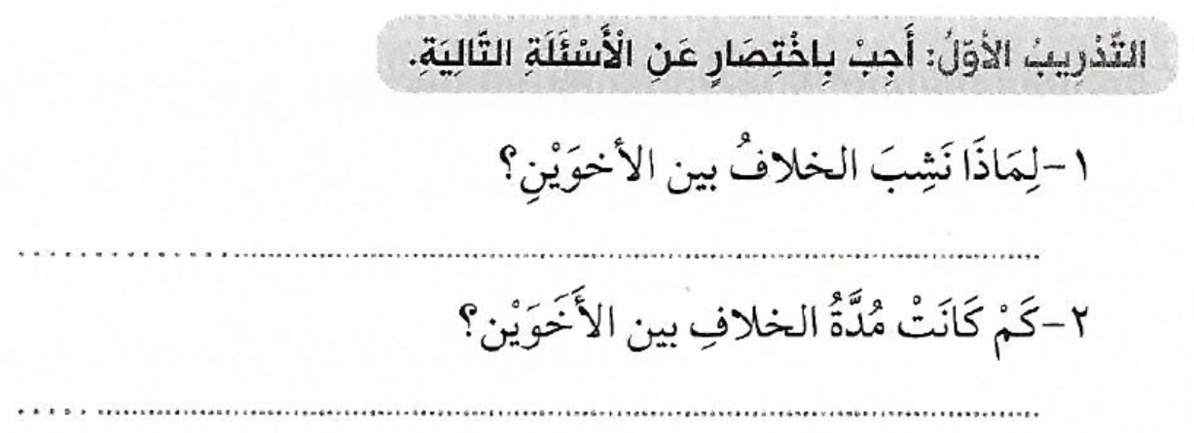

Slide 8
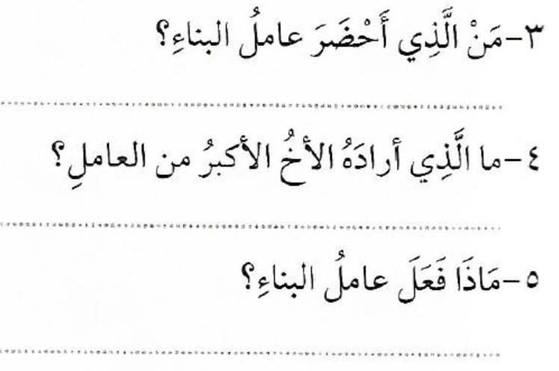

Slide 9
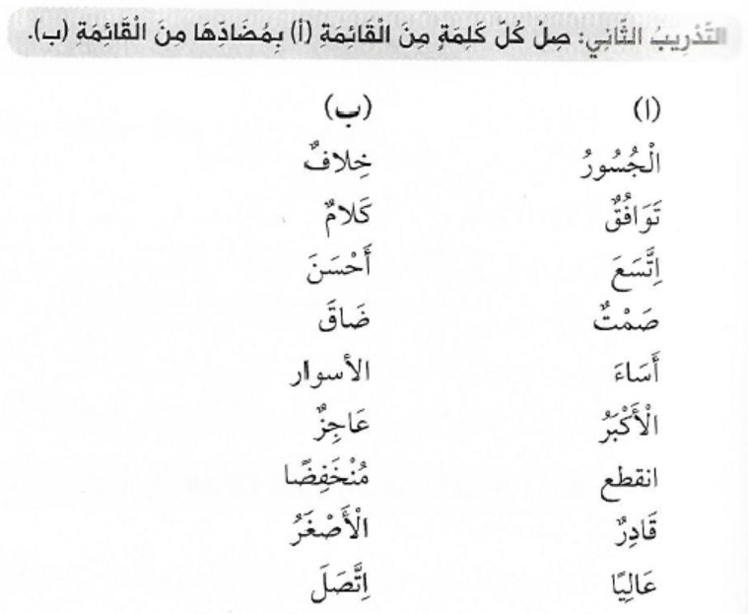

Slide 10
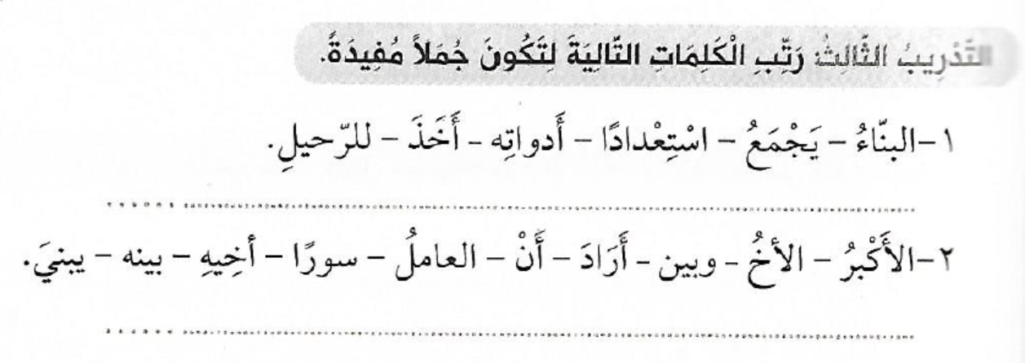

Slide 11
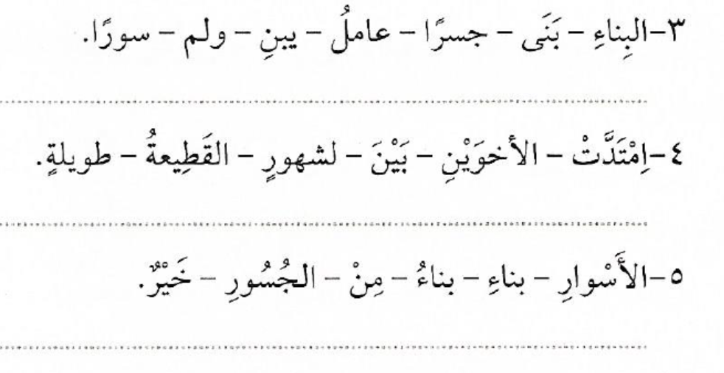

Slide 12
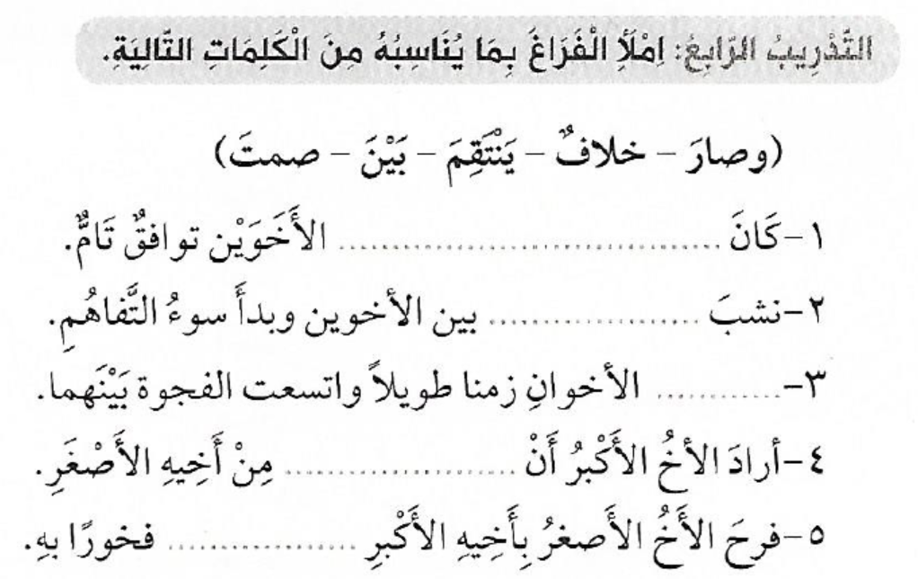

Slide 13


